Slide 1

第二章 一元二次函数、方程、不等式
2.2.1 基本不等式
高中数学/人教A版/必修一

Slide 2
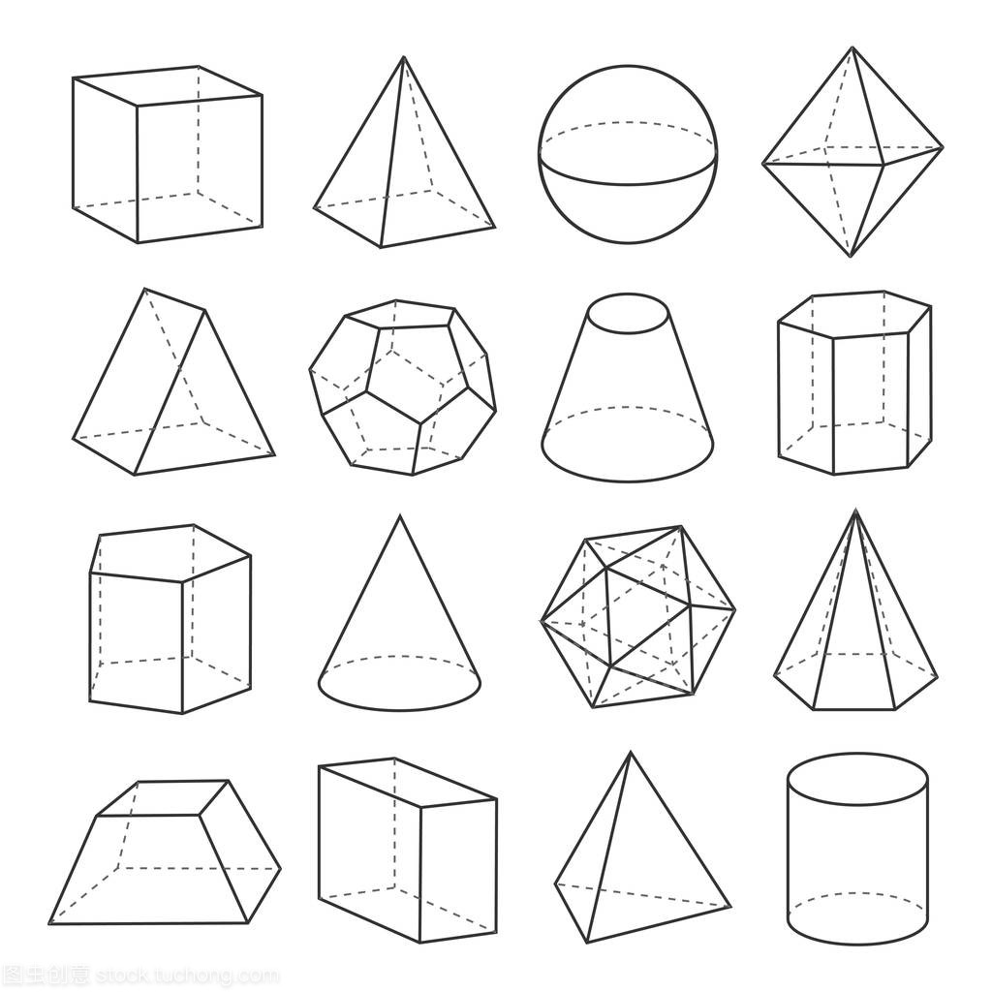
2.2.1 基本不等式
思维篇
素养篇
知识篇

Slide 3
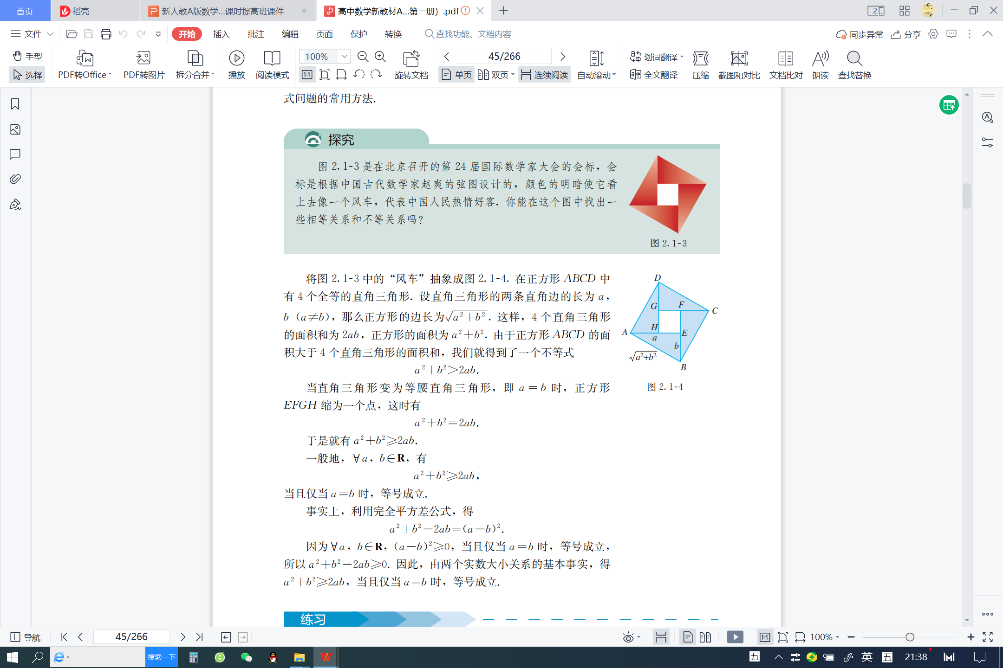
在不等关系与不等式一节，我们由赵爽弦图(如下左图)抽象出了一类重要不等式： a²+b²≥2ab ①
不难发现，公式①中，a、b∈R, 当且仅当a=b时等号成立.

Slide 4
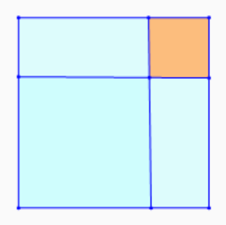
1
重要不等式
二次式
二次式
a²+b²≥2ab (a、b ∈R，当a=b时取等号) ①
a×a+b×b
≥
a×b+b×a
自乘的和
互乘的和
如果把两个数相乘看成一次合作“圈地”(如图)，那么公式 ①折射出生活的哲理：
自立自强比互相合作更重要！
不小于
b
a
b
a

Slide 5
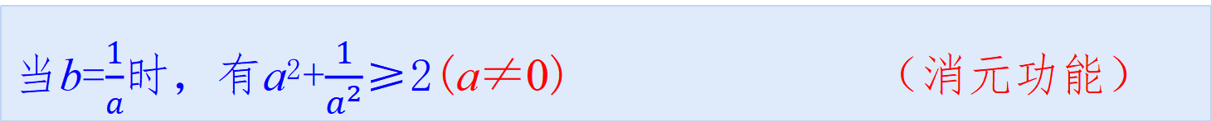
1
重要不等式
a²+b²≥2ab (a、b ∈R，当a=b时取等号) ①
特别地：
当b=1时，有a²+1≥2a(a∈R) （降次功能）
当b=$$\frac{1}{a}$$时，有a²+$$\frac{1}{a^{2}}$$≥2(a≠0) （消元功能）

Slide 6
练一练
1.求证：a²+b²+c²≥ab+bc+ca (a、b、c ∈R)
提示：a²+b²≥2ab
b²+c²≥2bc
c²+a²≥2ca

Slide 7

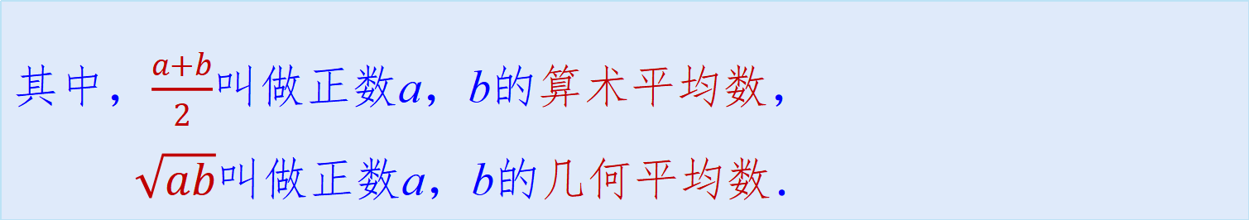
2
基本不等式
如果a>0, b>0, 我们用$$\sqrt{a}$$，$$\sqrt{b}$$分别代替a,b,可得
$$\sqrt{ab}$$≤$$\frac{a+b}{2}$$ (当a=b时取等号) ②
通常称公式②为基本不等式.
其中，$$\frac{a+b}{2}$$叫做正数a，b的算术平均数，
$$\sqrt{ab}$$叫做正数a，b的几何平均数．
基本不等式表明：
两个正数的算术平均数不小于它们的几何平均数

Slide 8
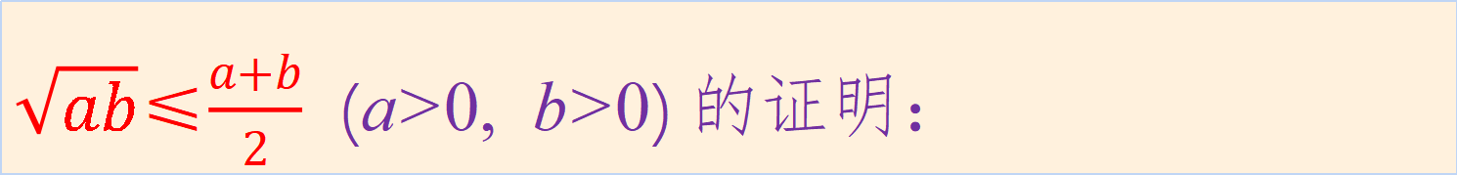
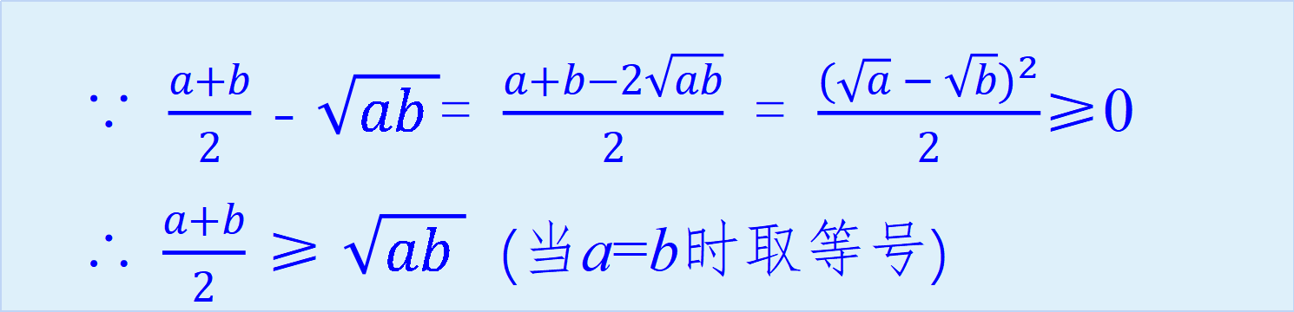
2
基本不等式
$$\sqrt{ab}$$≤$$\frac{a+b}{2}$$ (a>0, b>0) 的证明：
∵ $$\frac{a+b}{2}$$ - $$\sqrt{ab }$$= $$\frac{a+b−2\sqrt{ab}}{2}$$ = $$\frac{{(\sqrt{a}−\sqrt{b})}^{2}}{2}$$≥0
∴ $$\frac{a+b}{2}≥\sqrt{ab }$$ (当a=b时取等号)

Slide 9
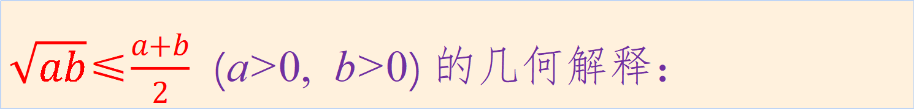


2
基本不等式
$$\sqrt{ab}$$≤$$\frac{a+b}{2}$$ (a>0, b>0) 的几何解释：
D
如图,AB是圆的直径，C是AB上任一点，AC=a,CB=b,过点C作垂直于AB的弦DE，连接AD,BD,
则CD= , 半径为 .
A
B
C
$$\frac{a+b}{2}$$
$$\sqrt{ab}$$
E
思考：图中什么时候$$\sqrt{ab}$$ = $$\frac{a+b}{2}$$ ？

Slide 10
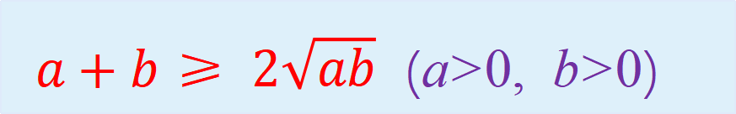
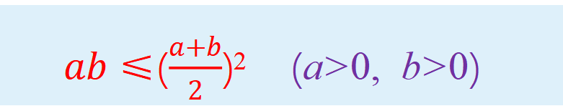

3
基本不等式的简单变形
$$\sqrt{ab}$$≤$$\frac{a+b}{2}$$ (a>0, b>0)
$$a+b$$ ≥ $$2\sqrt{ab}$$ (a>0, b>0)
$$ab$$ ≤($$\frac{a+b}{2}$$)² (a>0, b>0)
和
积
基本不等式的功能：和积转化

Slide 11
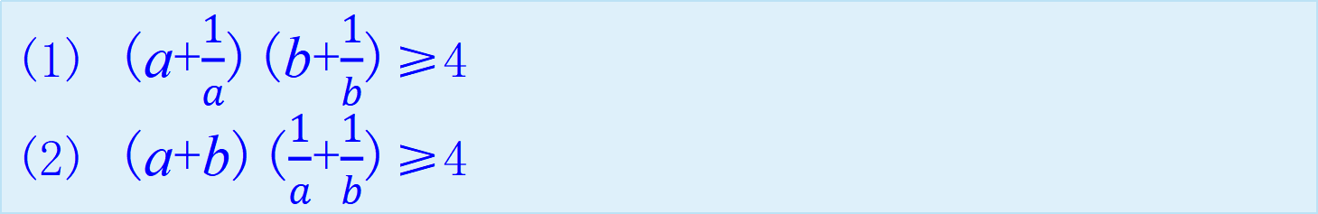
练一练
2.设a>0，b>0，证明下列不等式：
(1) (a+$$\frac{1}{a}$$)(b+$$\frac{1}{b}$$)≥4
(2) (a+b)($$\frac{1}{a}$$+$$\frac{1}{b}$$)≥4
3.已知x>0，求 x + $$\frac{1}{x}$$ 的最小值.

Slide 12
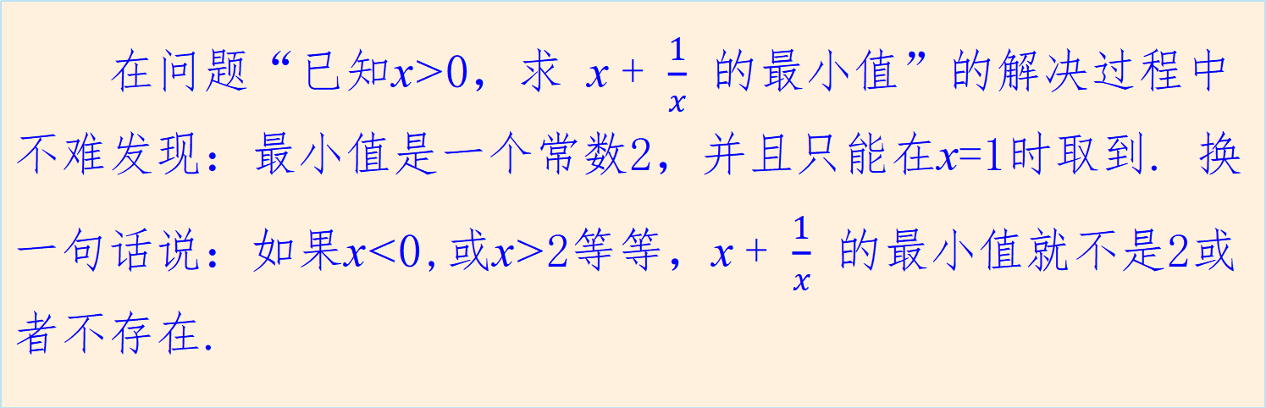
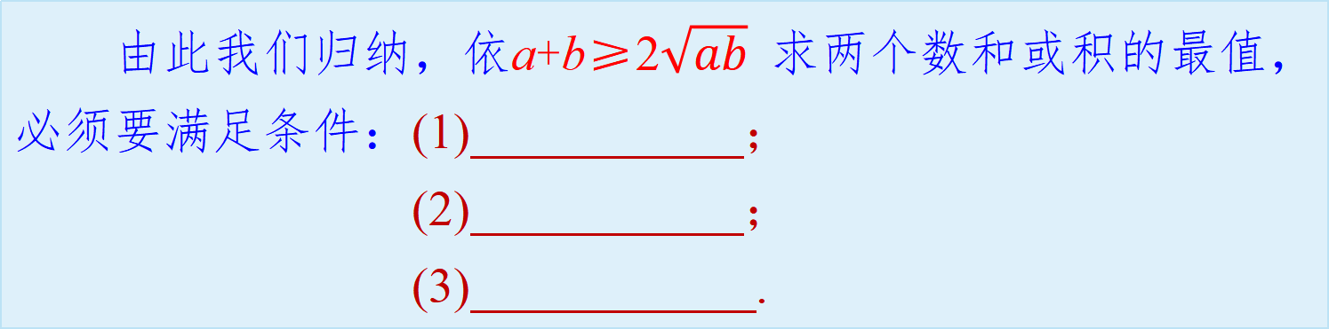
4
基本不等式的前提条件
在问题“已知x>0，求 x + $$\frac{1}{x}$$ 的最小值”的解决过程中不难发现：最小值是一个常数2，并且只能在x=1时取到. 换一句话说：如果x<0,或x>2等等，x + $$\frac{1}{x}$$ 的最小值就不是2或者不存在.
由此我们归纳，依a+b≥2$$\sqrt{ab}$$ 求两个数和或积的最值，
必须要满足条件：(1) ；
(2) ；
(3) .

Slide 13
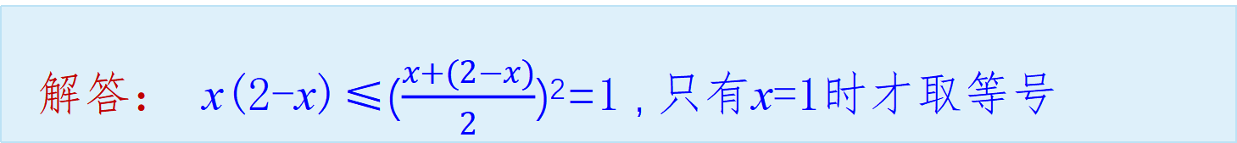
练一练
4.试判断x(2-x)(0<x<2)与 1 的大小关系.
解答： x(2-x)≤($$\frac{x+(2−x)}{2}$$)²=1 , 只有x=1时才取等号

Slide 14
2.2.1 基本不等式
思维篇
素养篇
知识篇

Slide 15
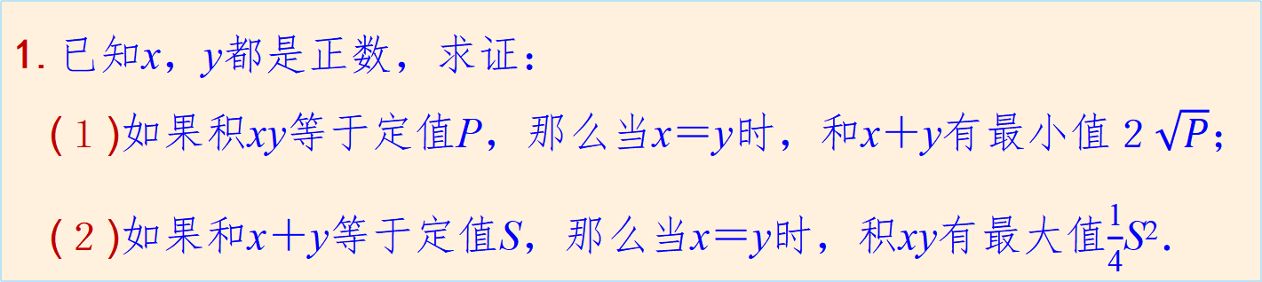
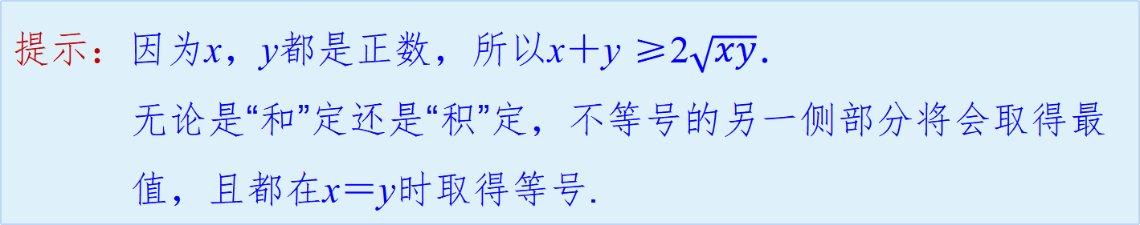
1.已知x，y都是正数，求证：
(１)如果积xy等于定值P，那么当x＝y时，和x＋y有最小值２$$\sqrt{P}$$；
(２)如果和x＋y等于定值S，那么当x＝y时，积xy有最大值$$\frac{1}{4}$$S²．
问
题
核心素养 之 逻辑推理 + 数学建模
分
析
提示：因为x，y都是正数，所以x＋y ≥2$$\sqrt{xy}$$．
无论是“和”定还是“积”定，不等号的另一侧部分将会取得最
值，且都在x＝y时取得等号.
方
法
总结
基本不等式从一侧到另一侧，本质上是一种放大或缩小；当一侧为定值时，即为另一侧的一最值；当然，要满足取等的条件.

Slide 16
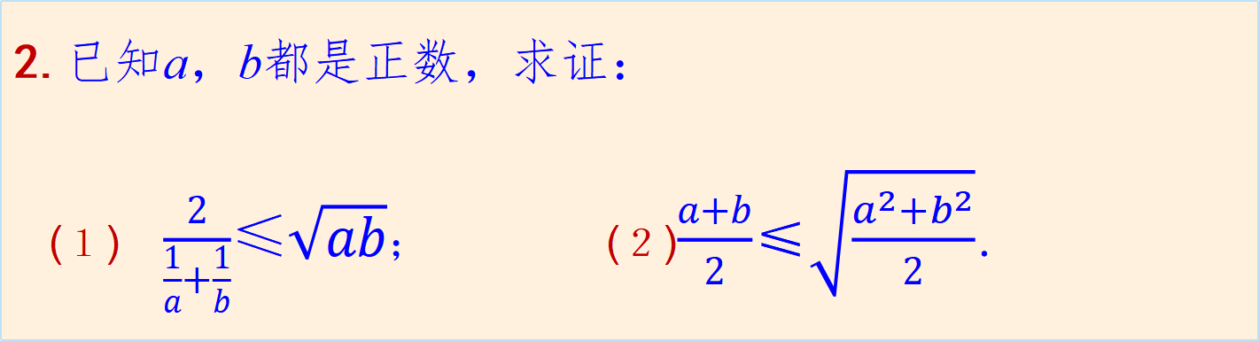
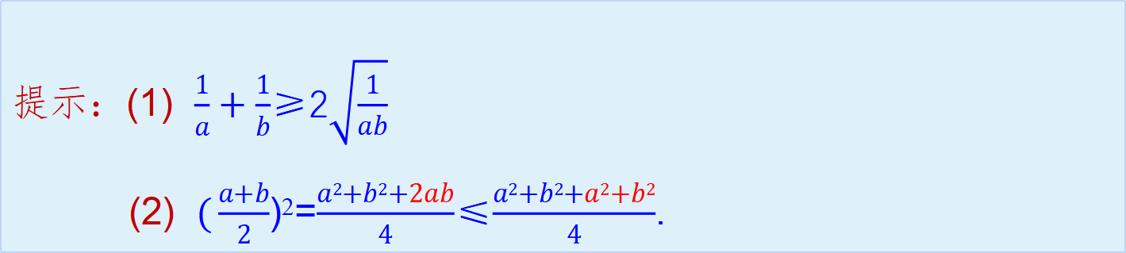
2.已知a，b都是正数，求证：
(１) $$\frac{2}{\frac{1}{a}+\frac{1}{b}}$$≤$$\sqrt{ab}$$； (２)$$\frac{a+b}{2}$$≤$$\sqrt{\frac{a^{2}+b^{2}}{2}}$$．
问
题
核心素养 之 逻辑推理 + 数学运算
提示：(1) $$\frac{1}{a}+\frac{1}{b}$$≥2$$\sqrt{\frac{1}{ab}}$$
(2) $$(\frac{a+b}{2}$$)²=$$\frac{a2+b2+2ab}{4}$$≤$$\frac{a2+b2+a2+b2}{4}$$.
分
析
方
法
总结
不等式证明过程中，可以先局部使用基本不等式放缩，再整体观察化归； 也可以先两边平方或开方，再用基本不等式.

Slide 17
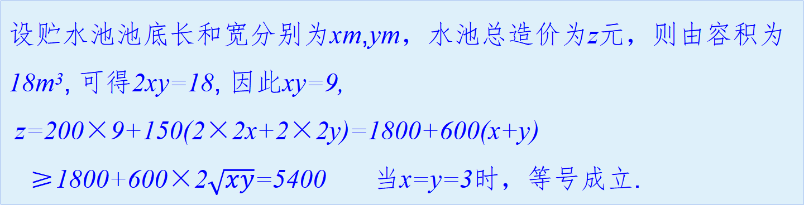
3.某企业要建造一个容积为18cm³,深为2m的长方体形无盖贮水池，如果池底和池壁每平方米的造价分别为200元和150元，怎样设计该水池可使得总造价最低？最低总造价为多少？
问
题
核心素养 之 数学抽象 + 数学建模
设贮水池池底长和宽分别为xm,ym，水池总造价为z元，则由容积为18m³, 可得2xy=18, 因此xy=9,
z=200×9+150(2×2x+2×2y)=1800+600(x+y)
≥1800+600×2$$\sqrt{xy}$$=5400 当x=y=3时，等号成立.
分
析
方
法
总结
目标函数中出现两个正变量的和，则依据基本不等式可得其最小值，最后要确认取等条件成立.

Slide 18
2.2.1 基本不等式
思维篇
素养篇
知识篇

Slide 19
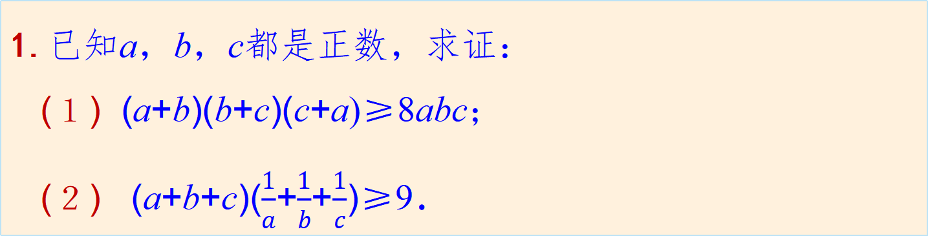
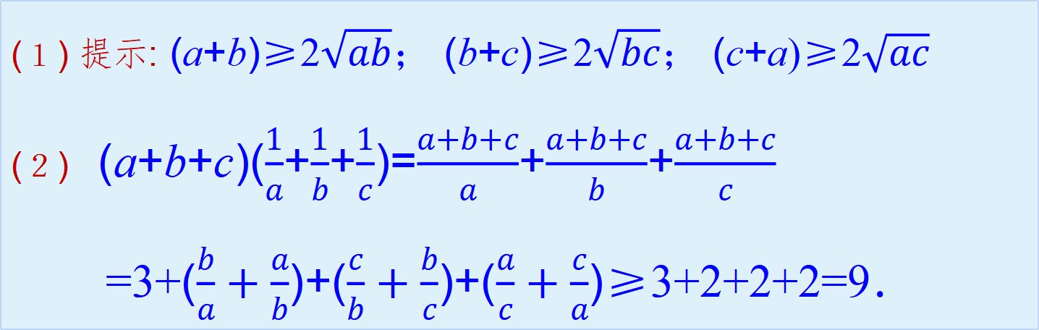
1.已知a，b，c都是正数，求证：
(１) (a+b)(b+c)(c+a)≥8abc；
(２) (a+b+c)($$\frac{1}{a}$$+$$\frac{1}{b}$$+$$\frac{1}{c}$$)≥9．
问
题
数学思想 之 转化与化归
(１) 提示: (a+b)≥2$$\sqrt{ab}$$； (b+c)≥2$$\sqrt{bc}$$； (c+a)≥2$$\sqrt{ac}$$
(２) (a+b+c)($$\frac{1}{a}$$+$$\frac{1}{b}$$+$$\frac{1}{c}$$)=$$\frac{a+b+c}{a}$$+$$\frac{a+b+c}{b}$$+$$\frac{a+b+c}{c}$$
=3+($$\frac{b}{a}+\frac{a}{b}$$)+($$\frac{c}{b}+\frac{b}{c}$$)+($$\frac{a}{c}+\frac{c}{a}$$)≥3+2+2+2=9．
分
析
方
法
总结
基本不等式从一侧到另一侧，本质上是一种放大或缩小；当一侧为定值时，即为另一侧的一个最值；当然，先要满足取等条件.

Slide 20
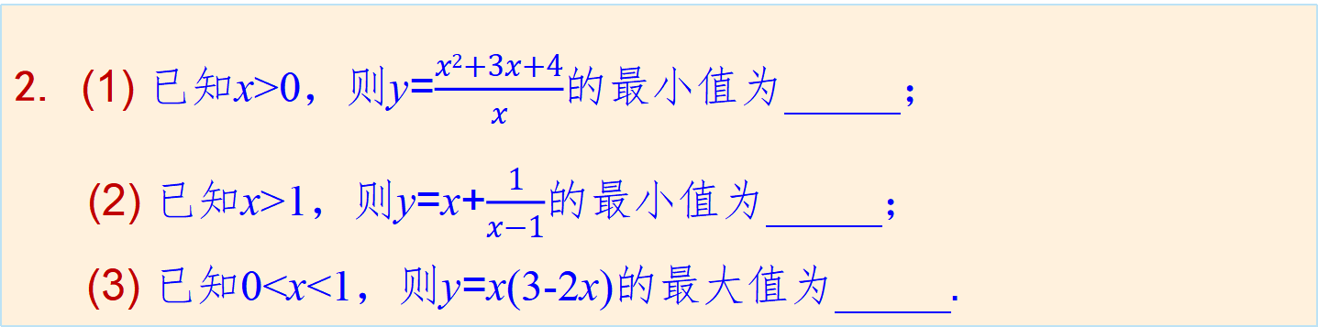
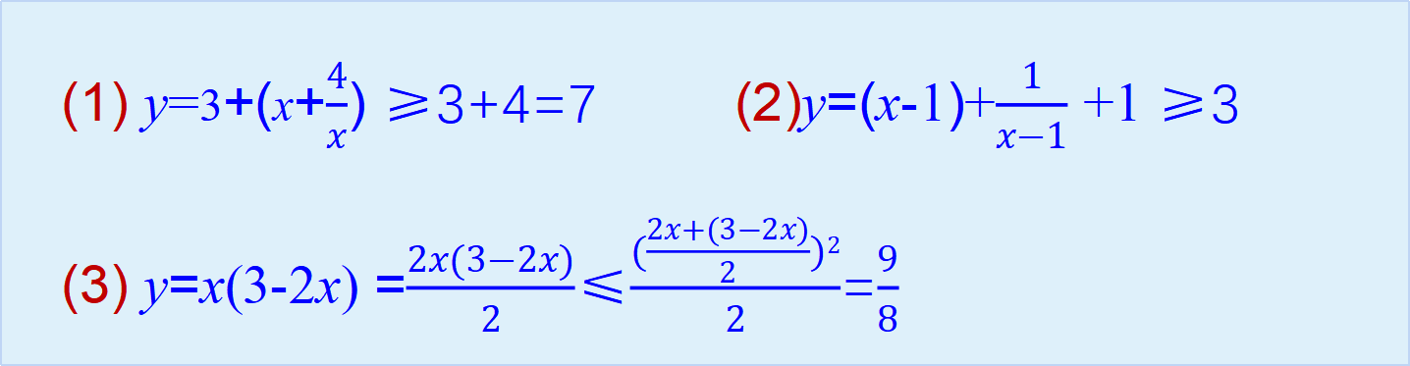
2. (1) 已知x>0，则y=$$\frac{x2+3x+4}{x}$$的最小值为 ；
(2) 已知x>1，则y=x+$$\frac{1}{x−1}$$的最小值为 ；
(3) 已知0<x<1，则y=x(3-2x)的最大值为 .
问
题
数学思想 之 转化与化归
(1) y=3+(x+$$\frac{4}{x}$$) ≥3+4=7 (2)y=(x-1)+$$\frac{1}{x−1}$$ +1 ≥3
(3) y=x(3-2x) =$$\frac{2x(3−2x)}{2}$$≤$$\frac{(\frac{2x+(3−2x)}{2})2}{2}$$=$$\frac{9}{8}$$
解
析
方
法
总结
(1)变形后局部可用基本不等式；
(2)与 (3)根据和或积的结构特征，可先配凑，再用基本不等式.

Slide 21
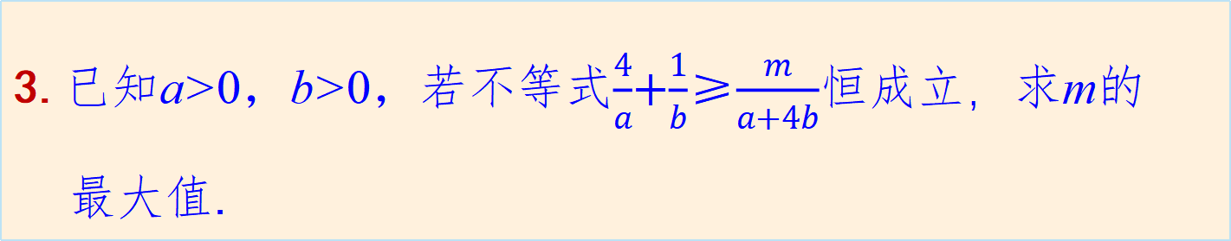
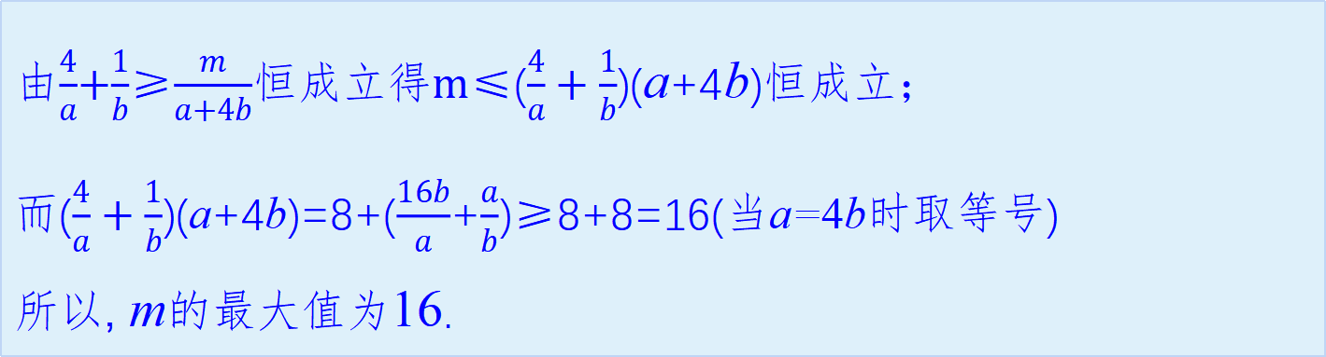
3.已知a>0，b>0，若不等式$$\frac{4}{a}$$+$$\frac{1}{b}$$≥$$\frac{m}{a+4b}$$恒成立，求m的
最大值.
数学思想 之 极端思想 + 转化与化归
问
题
由$$\frac{4}{a}$$+$$\frac{1}{b}$$≥$$\frac{m}{a+4b}$$恒成立得m≤($$\frac{4}{a}+\frac{1}{b}$$)(a+4b)恒成立；
而($$\frac{4}{a}+\frac{1}{b}$$)(a+4b)=8+($$\frac{16b}{a}$$+$$\frac{a}{b}$$)≥8+8=16(当a=4b时取等号)
所以, m的最大值为16.
分
析
方
法
总结
先将恒成立问题转化为求最值问题，再根据目标式的结构特点，局部使用基本不等式求得最值.

Slide 22
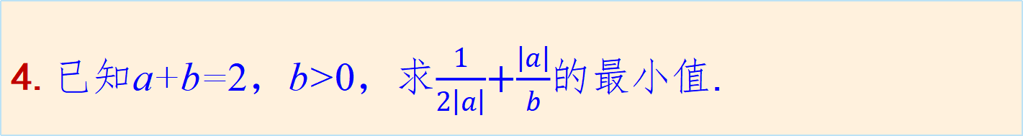
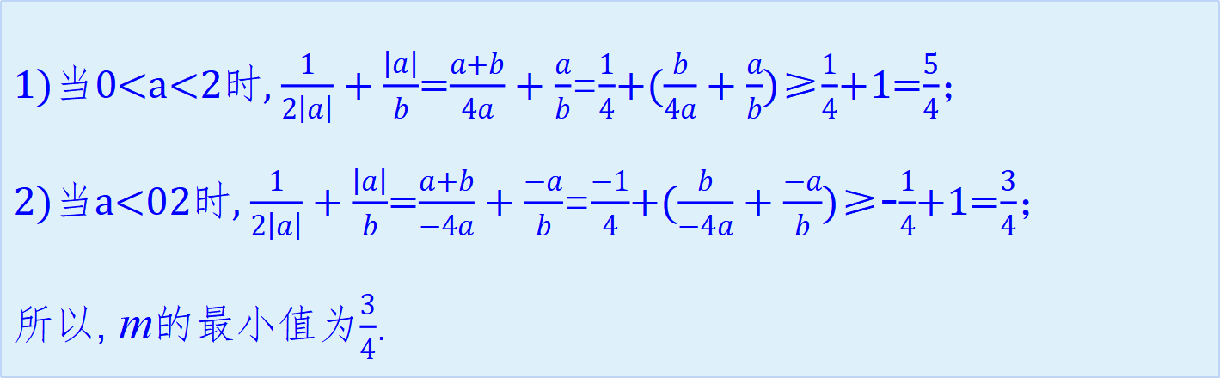
4.已知a+b=2，b>0，求$$\frac{1}{2\left|a\right|}$$+$$\frac{\left|a\right|}{b}$$的最小值.
问
题
数学思想 之 分类讨论 + 逆向思维
1)当0<a<2时, $$\frac{1}{2\left|a\right|}+\frac{\left|a\right|}{b}$$=$$\frac{a+b}{4a}+\frac{a}{b}$$=$$\frac{1}{4}$$+($$\frac{b}{4a}+\frac{a}{b}$$)≥$$\frac{1}{4}$$+1=$$\frac{5}{4}$$；
2)当a<02时, $$\frac{1}{2\left|a\right|}+\frac{\left|a\right|}{b}$$=$$\frac{a+b}{−4a}+\frac{−a}{b}$$=$$\frac{−1}{4}$$+($$\frac{b}{−4a}+\frac{−a}{b}$$)≥-$$\frac{1}{4}$$+1=$$\frac{3}{4}$$；
所以, m的最小值为$$\frac{3}{4}$$.
分
析
方
法
总结
1.目标式含有绝对值的，要分类讨论； 2. 根据结构的需要，对常数1可以作逆向代换，以迎合基本不等式一侧积为常数的需要.

Slide 23
课堂小结
一、本节课学习的新知识
重要不等式
基本不等式

Slide 24
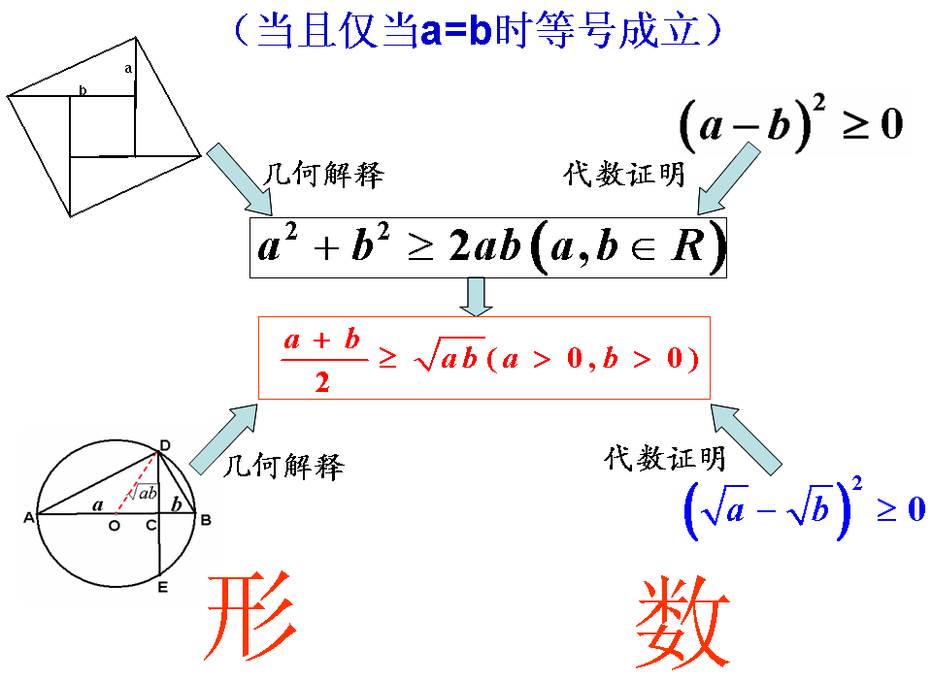

Slide 25
课堂小结
二、本节课提升的核心素养
数据分析
逻辑推理
数学运算
数学建模
数学抽象

Slide 26
课堂小结
三、本节课训练的数学思想方法
极端思想
配凑思想
转化与化归

Slide 27
01
基础作业： .
作业
02
能力作业： .
03
拓展延伸：（选做）

Slide 28
给授课教师的建议：
1. 素养篇与思维篇中的问题，建议以学生分析为主，由
学生思考、探究、讨论，得出解决方案，教师适时点
拨即可;
2. 原PPT上的“分析”文本框内容，仅供教师参考，上
课前建议删除，使问题解决的过程得以原生态呈现.
（本页可以删了！）

